Slide 1


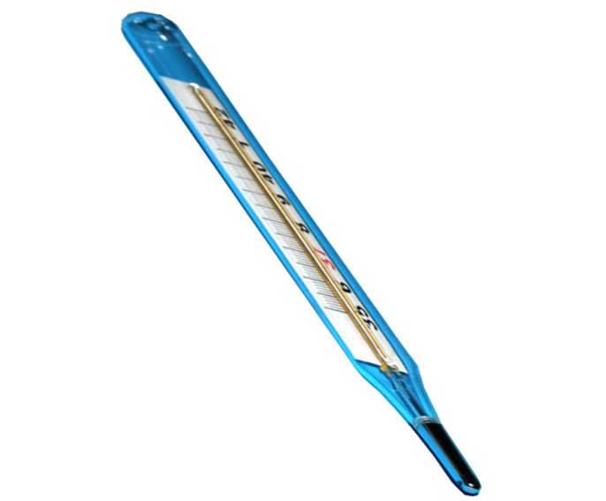

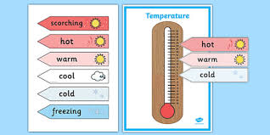
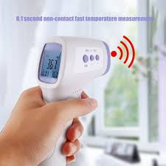
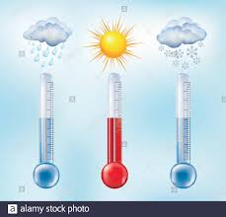
Môn KHTN 6
THANG NHIỆT ĐỘ CELSIUS. ĐO NHIỆT ĐỘ

Slide 2

AI NHANH HƠN?
LUẬT CHƠI
Bước 1: Mỗi học sinh viết 2 nội dung đã biết và 2 nội dung muốn biết về nhiệt độ và cách đo nhiệt độ vào phiếu học tập KWL
Bước 2:
2.1. Học sinh được gọi ngẫu nhiên trình bày 1 nội dung, (người sau không trùng với người trước)
2.2. Các học sinh còn lại dùng bút đỏ đánh dấu nội dung đúng, dùng bút xanh ghi bổ sung nội dung chưa có vào phiếu học tập KWL

Slide 3



NHIỆT ĐỘ VÀ NHIỆT KẾ
Câu 1: Ví dụ chứng tỏ giác quan của ta có thể cảm nhận sai về nhiệt độ của một vật.
Câu 2: Nhiệt độ là gì?
Câu 3: Nêu cấu tạo và cách sử dụng nhiệt kế chất lỏng.
Câu 4: Kể tên đơn vị đo nhiệt độ.
Câu 5: Kể tên các loại nhiệt kế để đo nhiệt độ của vật.
Câu 6: Tìm GHĐ và ĐCNN của các nhiệt kế có trong khay thí nghiệm.
Câu 7: Khi sử dụng nhiệt kế thủy ngân khi đo nhiệt độ cơ thể người cần lưu ý gì ?

Slide 4
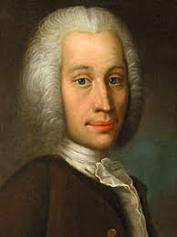
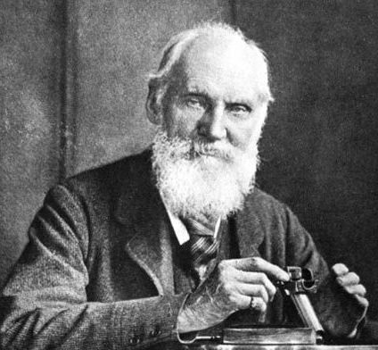
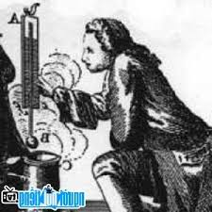
ĐƠN VỊ ĐO NHIỆT ĐỘ
Đơn vị:
⁰C
Nhà Vật lí học người Thuỷ Điển Celsius
Nhà Vật lí học người Scoland Willam Thomson
Đơn vị: K
⁰F
Đơn vị:
Nhà Vật lí học người Đức Gabriel Fahrenheit

Slide 5
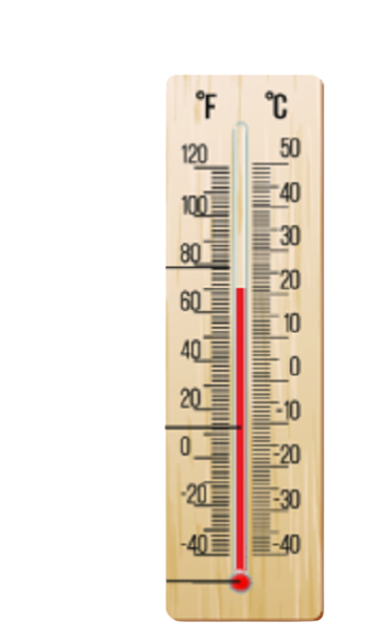
CẤU TẠO CỦA NHIỆT KẾ
Thang chia độ
Ống quản
Bầu đựng chất lỏng

Slide 6
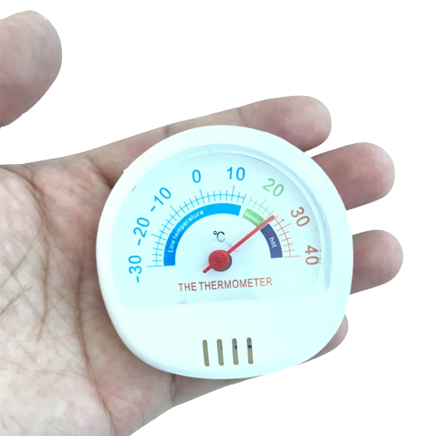
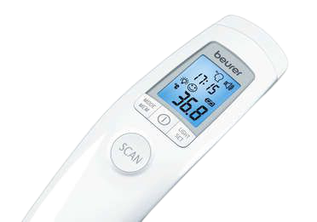
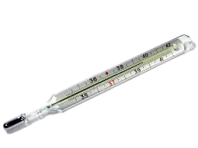
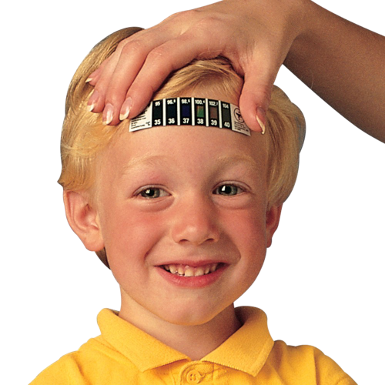
DỤNG CỤ ĐO NHIỆT ĐỘ
Nhiệt kế điện tử
Nhiệt kế cổ xưa
Nhiệt kế rượu
Nhiệt kế thuỷ ngân
Nhiệt kế dán trán

Slide 7



TÌM HIỂU CÁC BƯỚC ĐO NHIỆT ĐỘ
Bước 1: Cá nhân trả lời các câu hỏi H1, H2, H3, H4 trong phiếu học tập
Bước 2: Hoạt động nhóm 4 hoàn thiện bước 2 trong phiếu học tập

Slide 8

CÁC BƯỚC ĐO NHIỆT ĐỘ BẰNG NHIỆT KẾ
Ước lượng nhiệt độ của vật cần đo.
Lựa chọn nhiệt kế đo phù hợp.
Hiệu chỉnh nhiệt kế đúng cách trước khi đo.
Thực hiện đo nhiệt độ bằng nhiệt kế.
Đọc và ghi kết quả đúng cách, theo vạch chia gần nhất và theo ĐCNN.

Slide 9
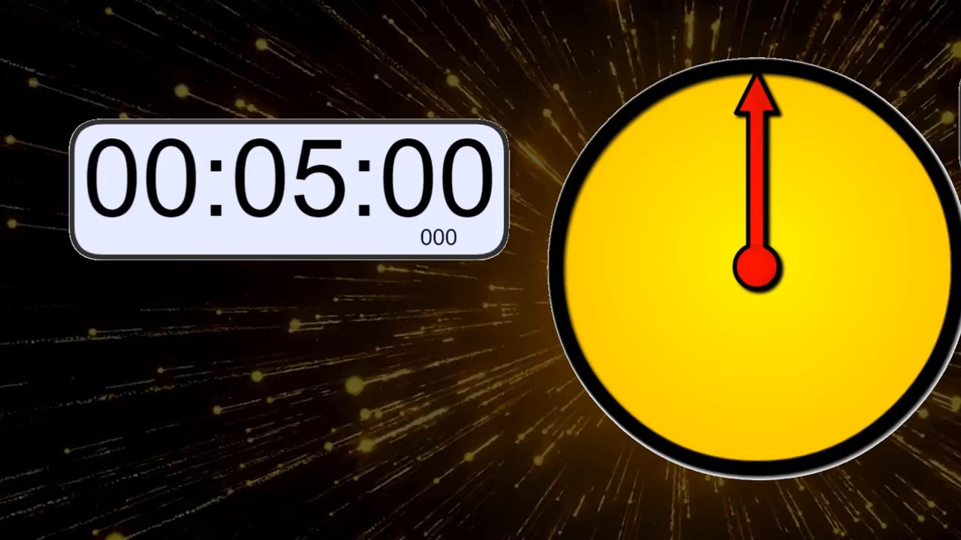
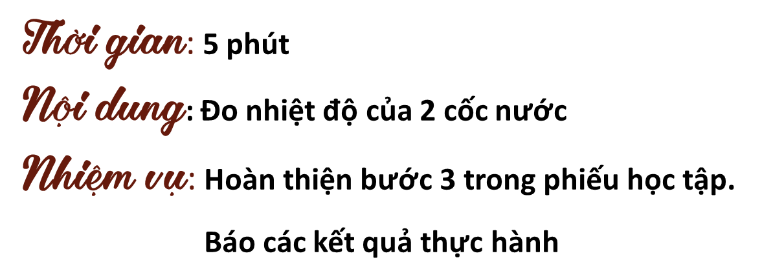
THỰC HÀNH ĐO NHIỆT ĐỘ

Slide 10

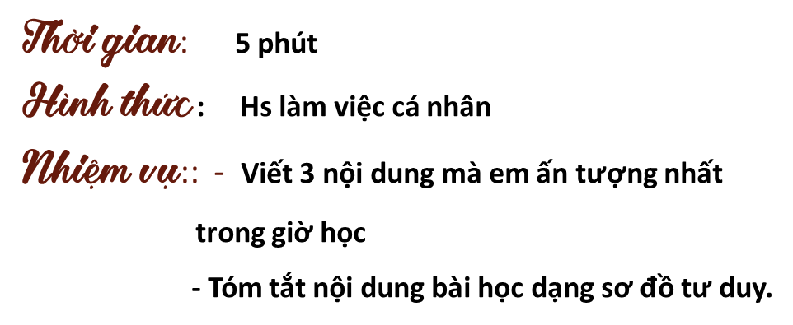
CỦNG CỐ

Slide 11

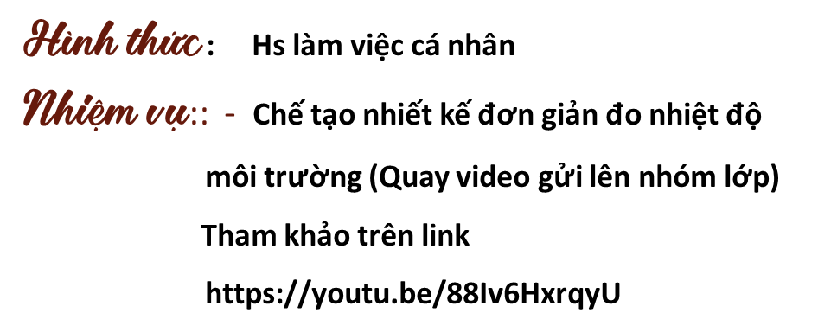
NHIỆM VỤ VỀ NHÀ

